Slide 1
Психолого-педагогическая компетентность родителей
Толковый словарь
Д. И. Ушакова: «компетентность» - осведомлённость, авторитетность
Родительская компетентность – это прежде всего грамотность в вопросах образования, развития, воспитания своего ребенка.

Slide 2
Возрастные этапы развития ребенка
младенчество – с момента рождения до года
раннее детство – от 1 до 3 лет
младший дошкольный возраст – от 3 до 4 лет
средний дошкольный возраст – от 4 до 5 лет
старший дошкольный возраст – от 5 до 6-7 лет
младший школьный возраст – от 7 до 10 лет
подростковый возраст – от 11 до 16 лет
юношеский возраст – от 17 лет до 21 года

Slide 3
Для чего родители должны знать психологию своего ребенка?
Чтобы установить здоровые взаимоотношения в семье, грамотно решать конфликты между родителями и детьми, помочь ребенку преодолеть трудности каждого возрастного этапа, находить ответы на вопросы, которые ставят в тупик даже самых умных и мудрых родителей

Slide 4
«Психологические особенности одиннадцатиклассников»

Slide 5
Особенности возраста
Ведущая
деятельность
Новообразование возраста
Самоопределение (профессиональное и личностное)
Учебно-профессиональная

Slide 6
Познавательное развитие и учебная деятельность
Познавательные процессы развиты достаточно хорошо.
Общие умственные способности уже сформированы, но продолжают совершенствоваться.
Усиливается потребность в самостоятельном приобретении знаний.
Память совершенствуется.
Приобретаются метакогнитивные умения.
Мышление становится систематичным, устойчивым и критичным.
Развивается творческая деятельность.
Быстро развиваются специальные способности.
Учение приобретает непосредственный жизненный смысл, связанный с будущим.

Slide 7
Личностное развитие
Вырабатываются ценностные ориентации.
Складывается мировоззрение.
Развитие рефлексии и самоанализа.
Трудности в совмещении ближней и дальней перспективы жизни.
Становление относительно устойчивого образа Я.
Самооценка становится более адекватной.
Формируется самоуважение.

Slide 8
Эмоциональное развитие
Общее эмоциональное состояние становится более ровным.
Происходит открытие своего внутреннего мира.
Формируется представление о собственной уникальности.
Повышенное внимание к своей внешности.
Эмоциональная сфера становится значительно богаче по содержанию и тоньше о оттенкам.

Slide 9
Межличностное развитие
Сфера общения расширяется.
Стремление к доверительности в отношениях со взрослыми и «исповедальности» в отношениях со сверстниками.
Общение носит интимно-личностный характер.
Противоречивые отношения с родителями.
Идеализация друзей и самой дружбы.
Появление любви.

Slide 10
Рекомендации родителям
Будьте способны понять, принять, посочувствовать, оказать поддержку.
Учитесь правильно выражать свои эмоции.
Не предъявляйте к ребенку завышенных требований.
Не торопитесь искать виноватых.
Учитесь радоваться чужим и своим победам и учите этому своего ребенка.
Не торопитесь наказывать детей.
Старайтесь говорить правду своим детям.
Применяйте определенные приемы общения.

Slide 11
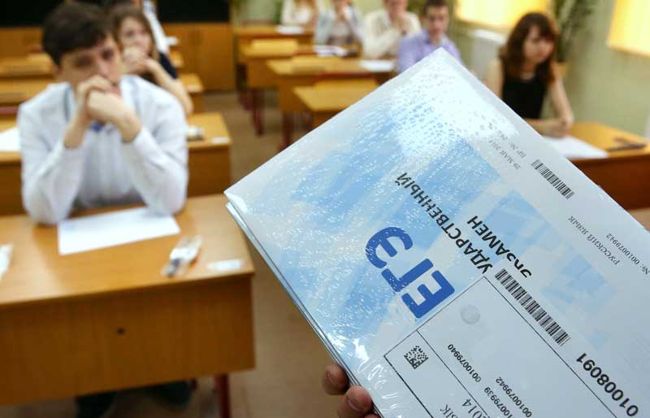
Как помочь выпускнику?
Что значит – поддержать выпускника?
Как оказывать поддержку?
Что делать категорически
нельзя?
Что очень важно сделать?
Проявите мудрость и терпение!
Ваша поддержка обязательно поможет ребёнку быть успешным!

Slide 12
СПАСИБО ЗА ВНИМАНИЕ!

